Slide 1

Plan ASSURANCE Qualité Logiciel : Système Expert
Zakaria Hida
El Housni Youssef
Aiman Mouhat
Laouane Ilyass
Ben Hamou Mohamed

Slide 2
Plan :
Introduction
Élaboration du PAQL
Utilisation de ClickUp
Évaluation avec SonarQube
Conclusion

Slide 3
Introduction :
Présentation de notre application
L'objectif fondamental de notre application Système Expert est de fournir une plateforme centralisée pour résoudre efficacement les problèmes techniques rencontrés par nos clients. Les principales fonctionnalités visent à simplifier et accélérer le processus de résolution des problèmes, en favorisant la collaboration et le partage de connaissances. Les points clés comprennent :

Slide 4
Introduction :
Présentation du projet AQL
L'objectif principal de notre projet d'Assurance Qualité Logicielle est d'établir un cadre robuste et structuré pour garantir la qualité et la fiabilité de notre application). Ce processus vise à assurer une expérience utilisateur optimale tout en minimisant les risques liés aux défauts logiciels.

Slide 5
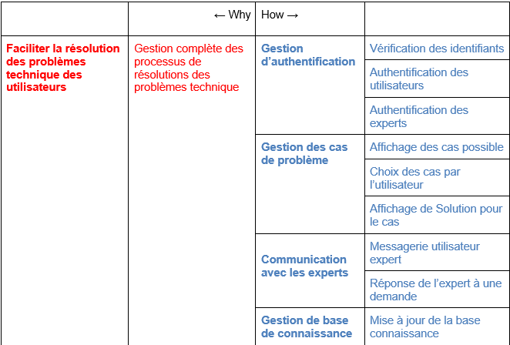
FAST Diagram

Slide 6
PAQL : But
BuT
Le but du Plan d'Assurance Qualité du Projet (PAQL) est de définir les méthodes, les processus, les normes et les outils qui seront utilisés tout au long du cycle de vie du projet pour assurer la qualité des livrables et la réussite du projet dans son ensemble. Le PAQL a pour objectif de garantir la conformité aux exigences spécifiées, d'optimiser les processus de développement, et de minimiser les risques liés à la qualité.

Slide 7

Gestion du Projet dans ClickUp
Utilisation de ClickUp
Le choix de ClickUp repose sur sa polyvalence exceptionnelle, offrant des fonctionnalités modulaires telles que les listes hiérarchiques et les vues personnalisées, permettant une personnalisation optimale de notre espace de travail.
ClickUp joue un rôle central en fournissant une plateforme centralisée pour la gestion de projet, éliminant les silos d'information et assurant une transparence accrue en regroupant documentation, tâches et commentaires.

Slide 8
STRUCTURE DE PROJET DANS CLICKUP
Dans cette diapositive on vise à fournir une visualisation concrète de la structure du projet dans l'outil ClickUp, démontrant comment les différentes fonctionnalités, listes et tâches sont organisées pour le développement de l'application système expert de diagnostic pour PC.

Slide 9
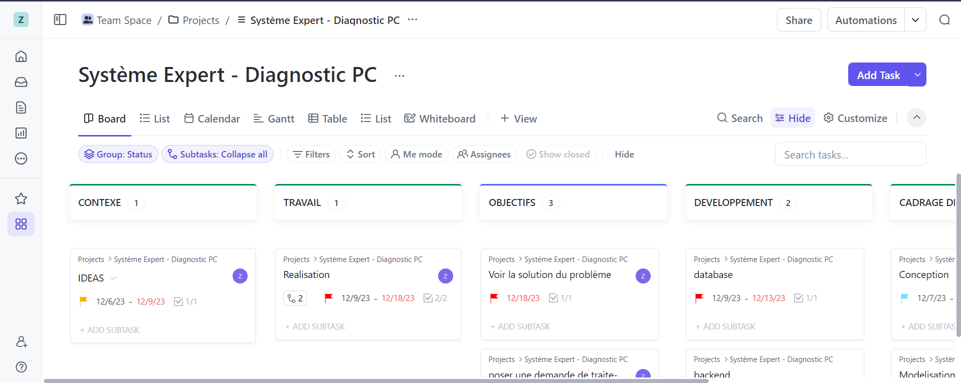
STRUCTURE DE PROJET DANS CLICKUP
On a la premiere interface, Board (Options,phases,tasks)

Slide 10
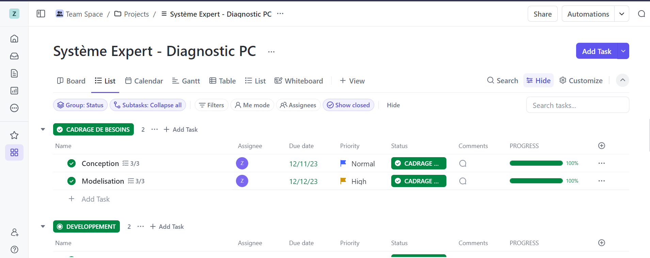
STRUCTURE DE PROJET DANS CLICKUP
Ensuite on a l’interface, List (personne,date,priority,prosses)

Slide 11
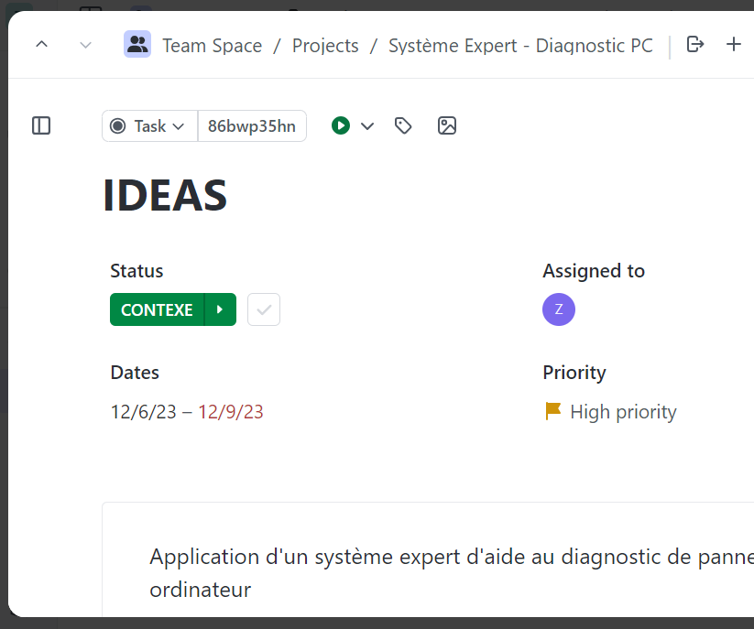
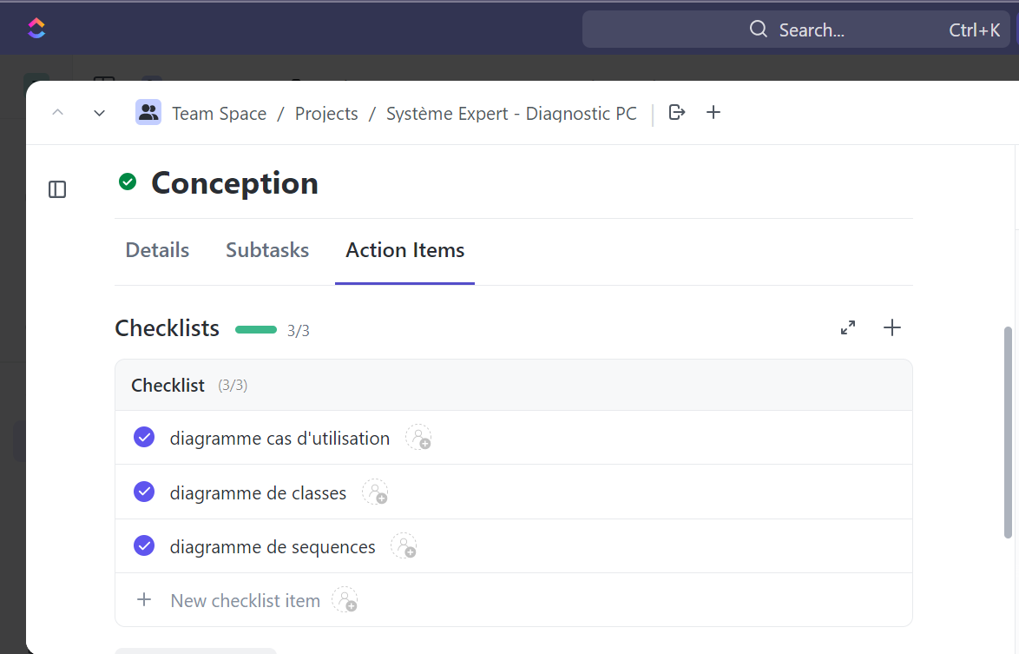
STRUCTURE DE PROJET DANS CLICKUP
Ensuite on a les phases du projet :

Slide 12
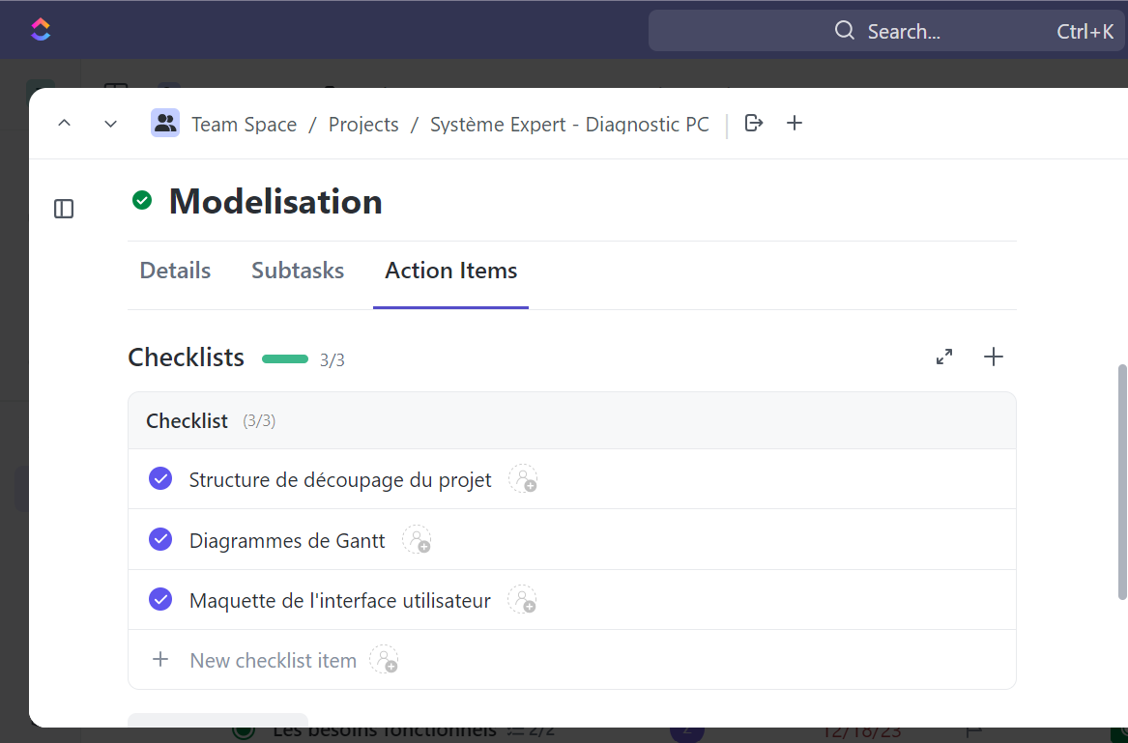
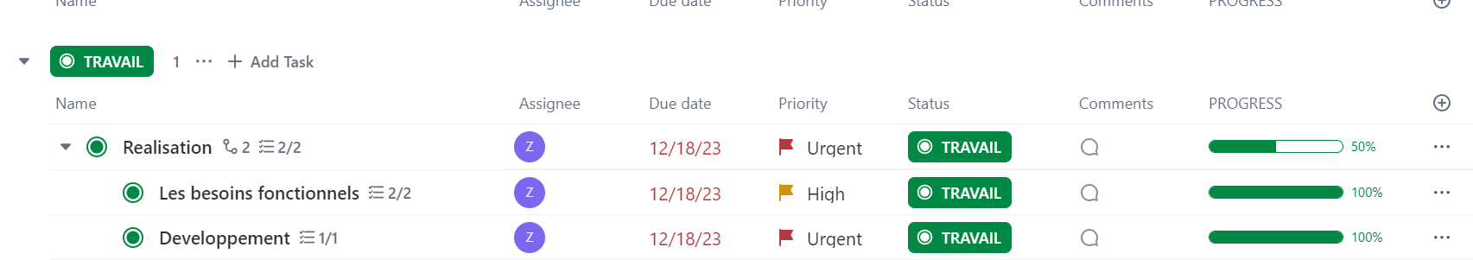
STRUCTURE DE PROJET DANS CLICKUP
Ensuite on a les phases du projet :

Slide 13
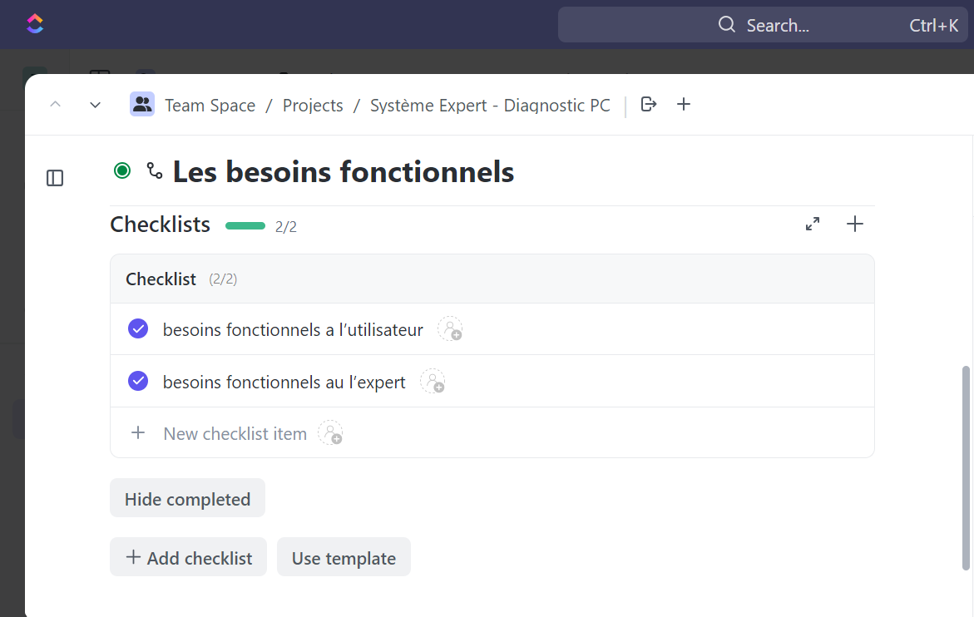
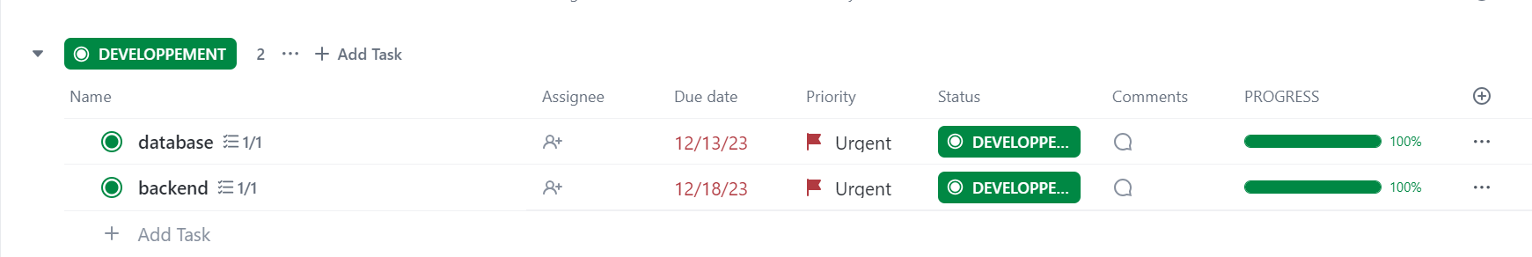
STRUCTURE DE PROJET DANS CLICKUP
Ensuite on a les phases du projet :

Slide 14
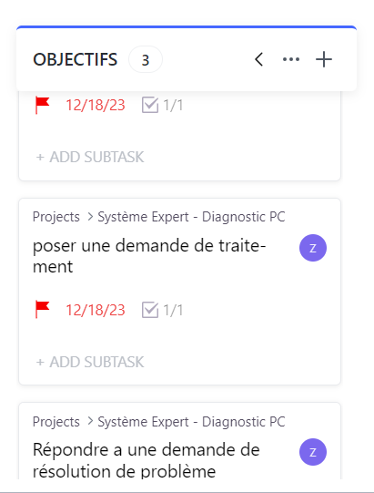
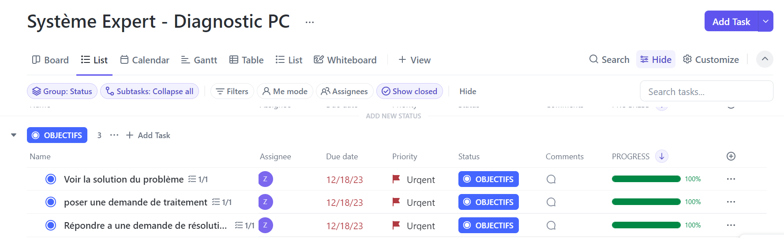
STRUCTURE DE PROJET DANS CLICKUP
Ensuite on a les objectifs du projet :

Slide 15
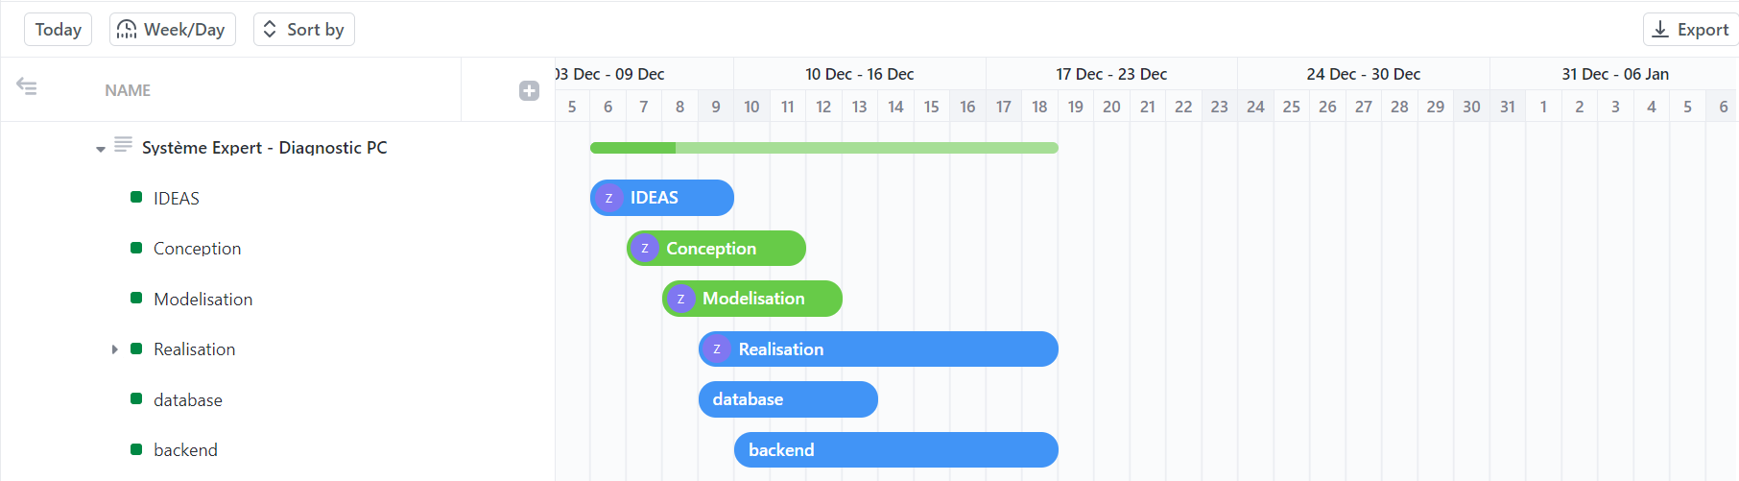
STRUCTURE DE PROJET DANS CLICKUP
Diagramme de gantt :

Slide 16
GESTION DE QUALITE DU CODE
Dans cette section, on met en lumière les pratiques de gestion de la qualité du code, en mettant l'accent sur l'utilisation de SonarQube pour évaluer et améliorer la qualité du code.

Slide 17
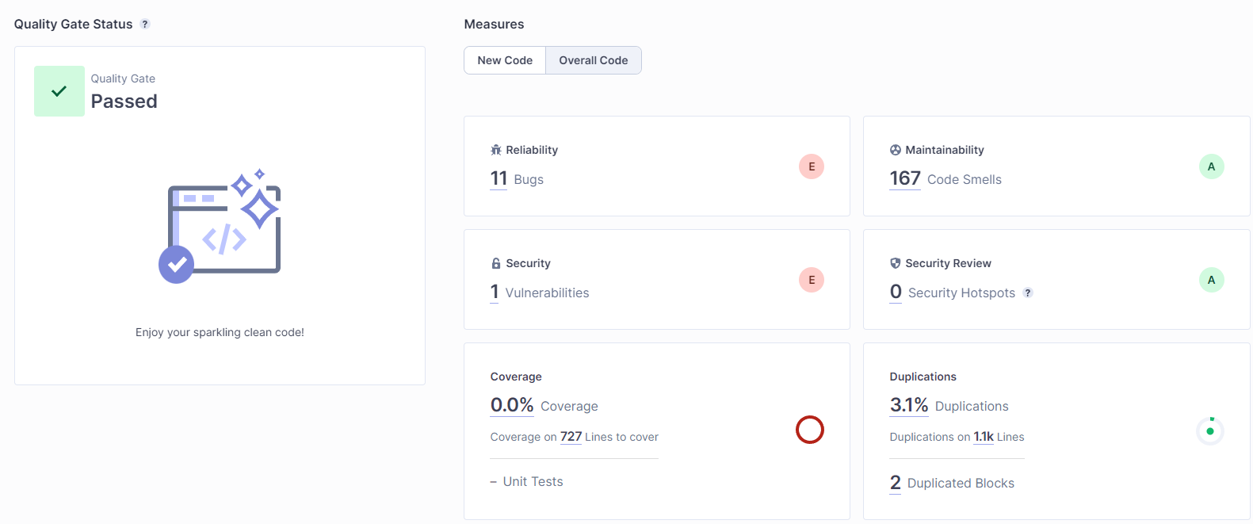
Utilisation de sonarqube
SonarQube est utilisé comme une plateforme d'analyse statique du code source. Il est configuré pour évaluer la qualité du code en se basant sur des critères de maintenabilité, de fiabilité, et de performance.

Slide 18
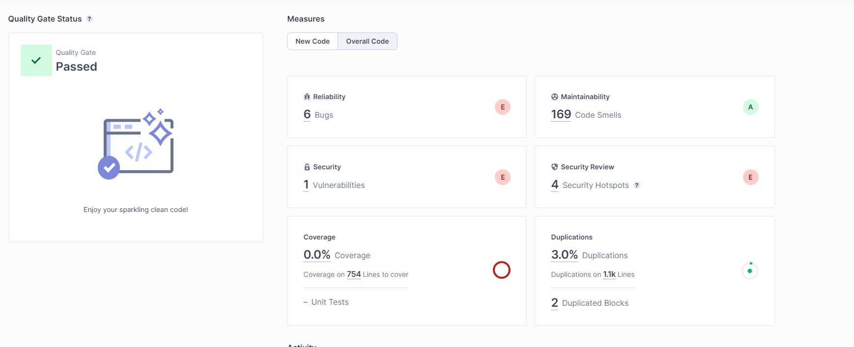
Utilisation de sonarqube
On a ici dans le projets des bugs, voici la version avant :

Slide 19
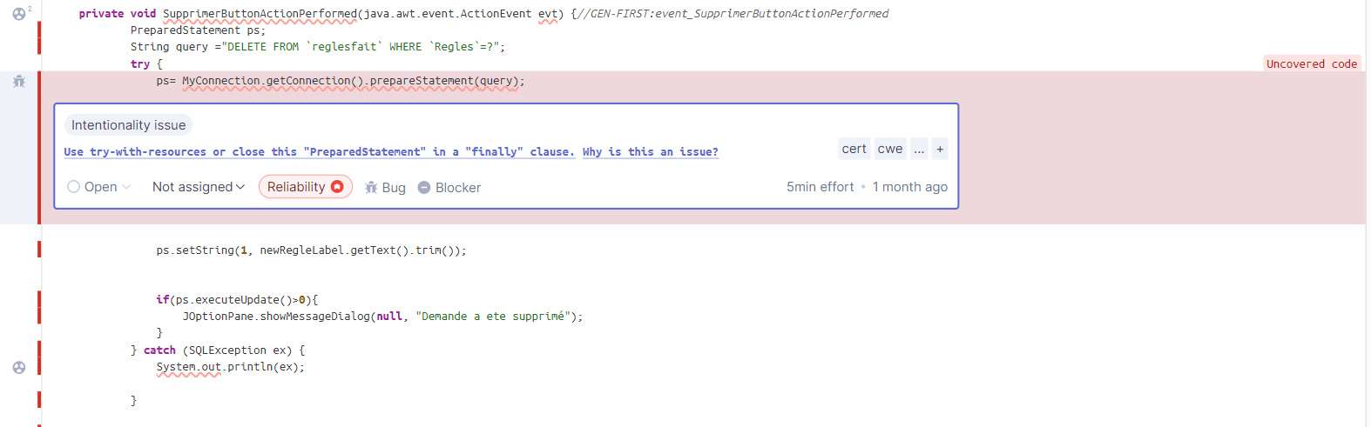
Utilisation de sonarqube
Le premier bug qu’on a :

Slide 20
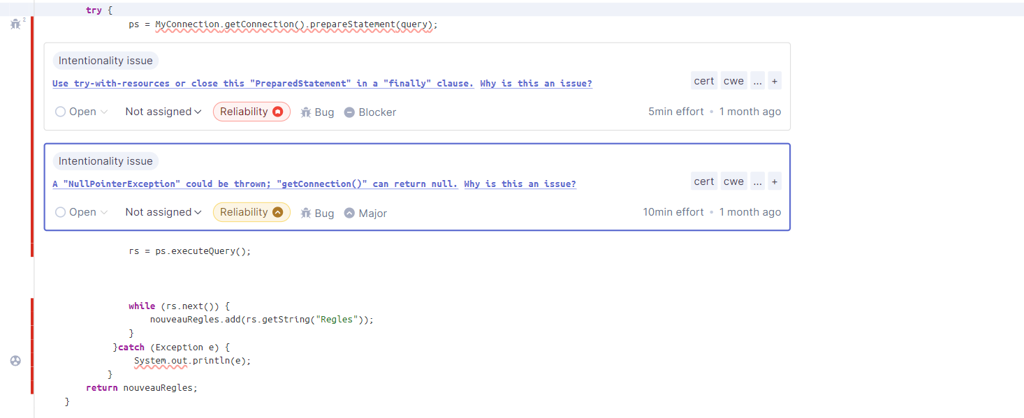
Utilisation de sonarqube

Slide 21
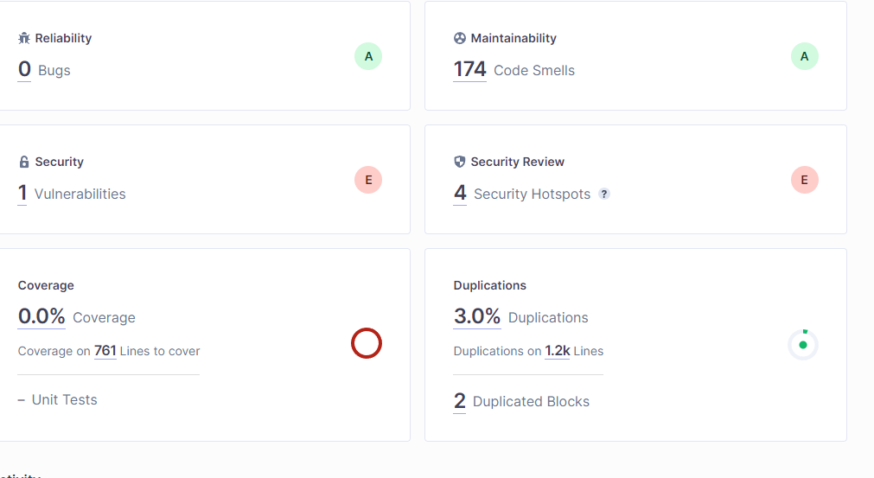
Utilisation de sonarqube
Et voici apres :

Slide 22
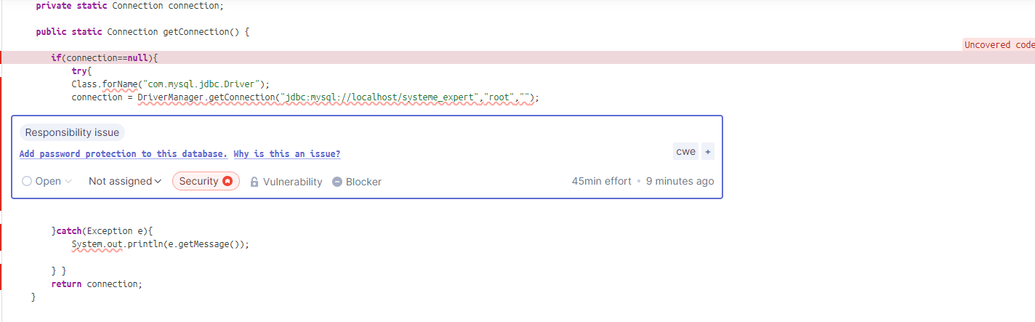
Utilisation de sonarqube
La vulnerabilite :

Slide 23
conclusion :
En conclusion, dans le travail de ce PAQL, on a vise à assurer la qualité du processus de développement et du produit final. L'utilisation d'outils tels que ClickUp et SonarQube contribue à une gestion efficace du projet et à l'amélioration continue du code. L'équipe est préparée à répondre aux défis potentiels grâce à une gestion proactive des risques. Ce plan sera périodiquement révisé pour s'adapter aux besoins changeants du projet et garantir la qualité tout au long du cycle de vie du logiciel.

